Slide 1
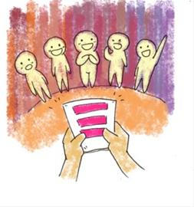
温 暖 在 指 间
初二（8）“合作*共赢”主题班会课

Slide 2
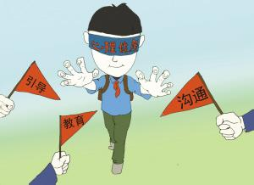
活动：暗室逃脱
1、只身闯关
2、同舟共济
~分享时间~

Slide 3

某某同学这么想……
“现在关键时期，我不想管太多事”
“别人爱干咋咋去，只要不影响我！”
“把各科学好，才是当前要紧之事”
个人努力与个人成就
Notes:
成绩排位与成才的研究，7——15名的同学更易成才。压力较小，人际交往较好。各方面社会适应能力强。

Slide 4
人为什么要学会
？
合作

Slide 5
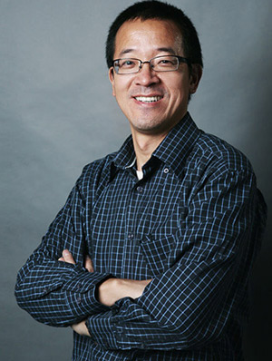
合作是人生成功的钥匙
俞敏洪 新东方创办人
他，一个苹果也要分成六块和舍友一人一块 ；
他，大学几年来坚持为舍友打热水 ；
他，办新东方时能把同学从国外唤回来 ；
“要学会做人，要有和大家分享的精神！”
Notes:
来看看牛人最重视什么？

Slide 6
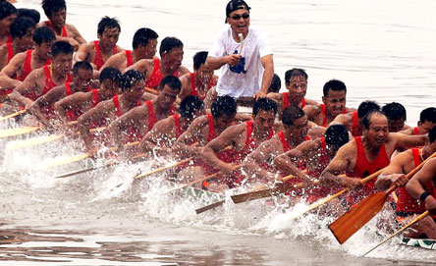
众人划桨开大船

Slide 7
为什么要在班集体
？
互助合作

Slide 8
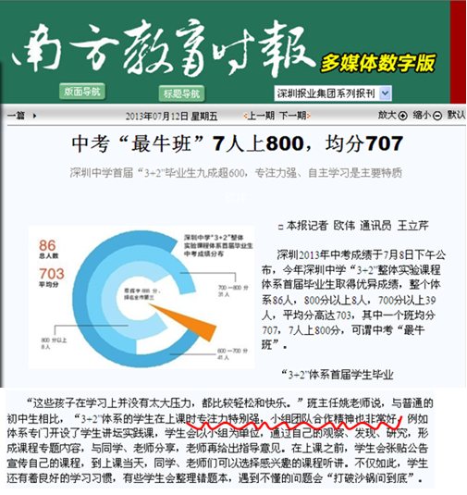

Slide 9
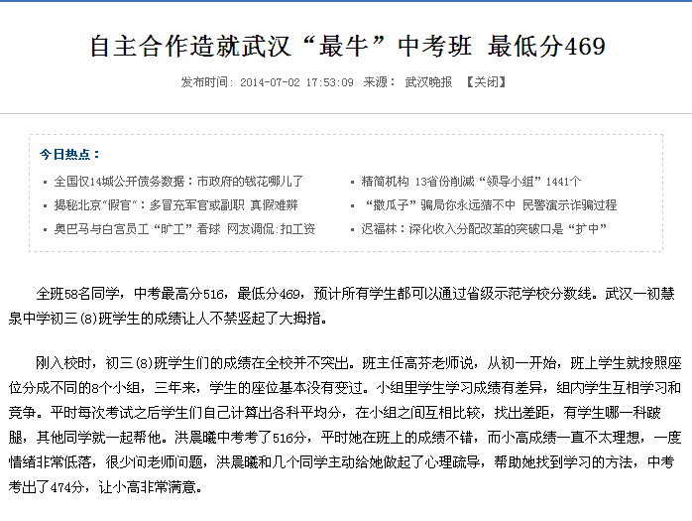
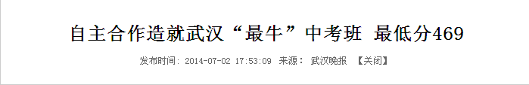

Slide 10
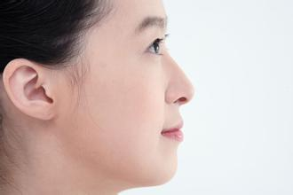

互助达至共赢
307宿舍的中考神话
她们在2014年中考中集体取得了好成绩，她们平日相处和谐，善于合作，气氛融洽。
宿舍长罗文晰考取全校最高分。“罗妈妈”不论事无巨细都想的周到，对同学认真且上心。
Notes:
14届毕业生中， （5班4人，6班2人）

Slide 11
深圳最牛宿舍五人全考进名校
五个好哥们合作多过竞争
“同学之间难免存在竞争，但在他们宿舍，个人的关系十分融洽，彼此之间虽然也有竞争，但更多的是一种合作。” ——陈佳蔚
“不管成绩排名如何，我们都是非常要好的朋友，平时的生活、学习虽然不总是同步，但只要一回到宿舍，就感到十分开心。“ ——谭舒豪
Notes:
他们五个人都是好哥们，他至今依然为一件事感动。“有一次我的腿摔坏了，去骨科医院检查，室友帮我打包行李，然后又到医院照顾我。那时候我感到特别温暖，觉得自己真的很幸运，有这样的好哥们儿。"

Slide 12
四川“最强”文科班：
高考均分602 14人上清华北大
11班的同学团结互助，学习氛围浓厚。例如，学生在确定保送或留学后，还在会每周五返回学校，通过自制幻灯片、学生自己授课的方式给高考党们梳理近期时事、展示各类新闻评论，班上同学均表示“很受益、很受用”。
“我觉得这种方式一方面让我们在紧张的备考中放松下来，另一方面在做题、写作文的时候也很有用，我在参加自主招生考试的时候就遇到了很多他们讲过的时事政治方面的题”
——唐楠（被香港中文大学以全额奖学金录取）

Slide 13
科学研究如是说
助人行为能够缓解不好的心境，
也能维持好的心情。
群体竞争时，利他群体比不利
他群体持续更长时间。
Notes:
青少年不仅要掌握书本知识，更要增强与他人沟通合作的意识，学会在社会上而不仅仅是在学校成才。
“许多成功人士并非名牌大学毕业，他们的共同点是拥有良好的心态和高度的合作意识。” 西安交通大学博导吴裕远教授
吴教授称自己对高考状元并不感兴趣，反而更看好那些在班上成绩排名7到11名的学生。因为这些学生大多心态良好，情商较高，不仅有良好的人际关系，也乐于助人，懂得如何与同伴和谐相处。

Slide 14

同在8班，让我们紧系于一起，前进！
互助合作可以共赢！
Notes:
一个小小的举动，就能给他人和自己营造好心情，一个小小的转念，就能给他人和自己带来暖意，既是同路人，何必不相扶

Slide 15


活动二：我向你借力
请面对面围成内外两圈转圈，当音乐停止，选用一种方式向对面同学，表达自己关爱班级，互助合作的意愿。
~力气越大越好哦~
Notes:
肢体接触是人类情感沟通的一种微妙方式。“十指连心”。

Slide 16
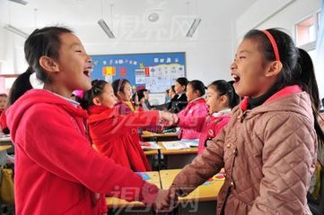
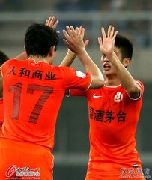

握手
拥抱
击掌

Slide 17

温暖在指尖，合作助共赢
让有爱的初二（8）载你飞得更高！

